Slide 1
ERASMUS+ From STEM to STEAM education: A NEW LEARNINGAPPROACH
Barcelona 20. – 25. ožujka 2023.

Slide 2
kako krenuti?
Agencija za mobilnost i programe EU
Agencija za mobilnost i programe EU
1. vrste mobilnosti (za učenike, za nastavnike, suradnja škola, job shadowing)
2. PRHG – iskoristiva sredstva do 2027. godine, oko 40 000 € godišnje
3. radionice za zainteresirane na temu kako pripremiti dokumentaciju i prijavu za projekte

Slide 3
kako krenuti?
4. nakon sudjelovanja na projektu – diseminacija, čuvanje svih dokumenata (računa i sl.)
5. jezik – trebam li se brinuti?
PRHG – Erasmus koordinator (prijava, ugovor o učenju)
Teacher Academy, Barcelona (Europass Teacher Academy > Online Courses for Teachers)

Slide 4
STEAM?
Integracijom UMJETNOSTI i DIZAJNA sa STEM predmetima nastavnici mogu kod svojih učenika razviti:
1. kreativnost i učiniti ih fleksibilnima u rješavanju problema
2. zainteresiranost za istraživanje različitih ideja
3. prepoznavanje neuspjeha kao prilike za daljnje proučavanje
4. komunikaciju
https://www.youtube.com/watch?v=H7LHsL0iB_w
https://www.youtube.com/watch?v=pXS4OjLSas4

Slide 5
STEAM PRIMJERI U UČIONICI
Primjer nastavnice engleskog jezika u srednjoj školi Montour u Pittsburgu
Učenici su osmislili „Misteriozne priče o ubojstvima”: razvili su priču, likove, motive i rasplet
Oslikali su ploče s mjestima koja se spominju u priči i programirali OZOBOTSE koji se pomiču kroz mjesta na kojima se odvija radnja priče
https://ozobot.com/creator-of-the-month-ms-ligouris-murder-mystery-stories/
https://ozobot.com/ (Arduino – Home)

Slide 6
PRONAĐI IDEJE!
https://www.steameducation.ca/communitystudio.html#/
INSTAGRAM:
#steamlearning
#steameducation
Pinterest
Pinterest
Arts integration workbook 2018.
http://www.artsednj.org/wp-content/uploads/artsintegrationWorkbook2018-1.pdf
https://artsintegration.com/

Slide 7
PRONAĐI IDEJE!
song maker (kako zvuči niz)
Chrome Music Lab - Song Maker (chromeexperiments.com)
Classrooms | Tinkercad (praćenje rada učenika)

Slide 8
PRONAĐI IDEJE!
nastava u prirodi
Premises with energy (Milanote – alat/ploča za organizaciju ideja)
Milanote - the tool for organizing creative projects

Slide 9
Savjeti za uvođenje steama u učionicu
Imajte jasnu viziju ciljeva koje želite postići, dogovorite se unaprijed s kolegama što želite postići i napravite hodogram (nastavnici kao i učenici trebaju vremena za osmišljavanje kolaboracija)
Razmislite unaprijed o financijama
Pričajte s kolegama o njihovom konceptu STEAMa, svi uključeni nastavnici trebali bi razumjeti koncept STEAM projekta
Ako imate mogućnosti uključite stručnjake: inženjeri, arhitekti, znanstvenici, umjetnici, dizajneri

Slide 10
Savjeti za uvođenje steama u učionicu
Izgradite projekt oko stvarnih problema koje treba riješiti: učenici se angažiraju oko projekata baziranih na onome što će pomoći svijetu, zajednici, školi….
Ukoliko u školi postoji mjesto koje nesmetano možete koristiti samo za potrebe projekta iskoristite tu mogućnost
Prigrlite mogućnost neuspjeha: moguće je da nećete ostvariti sve ciljeve, ali naučite učenike da iz toga stvaraju nove ideje i rješenja

Slide 11
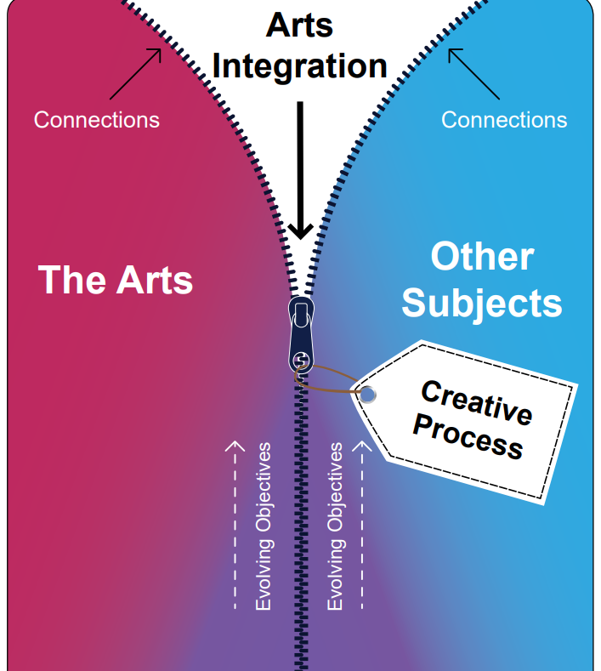
Sedam komponenata integracije umjetnosti
Umjetnost i ostali predmeti uče se i vrednuju u jednakoj mjeri
Ne forsirajte povezanosti STEM predmeta i umjetnosti, već koristite one koje su vam jasne i prirodne
Uključite nastavnike umjetnosti u svoj tim
Integracija umjetnosti zahtijeva trajno profesionalno učenje i mogućnost međupredmetne interakcije
Kolaboracije i partnerstva: Pokušajte uključiti umjetnike, dizajnere, umjetničke organizacije….
Zajedno s nastavnicima umjetnosti kreirajte kurikulumske sadržaje, lekcije i integrirano održavajte satove
Uzmite si dovoljno vremena za planiranje, rad s učenicima, istraživanje i budite strpljivi

Slide 12
Kada? Koliko vremena nam treba?
STEAM projekt – traje dulje vrijeme, možemo mu posvetiti jedan dan u tjednu / jednom svaka tri mjeseca
Realizacija ovisi o nekoliko faktora (budžet, raspoloživo vrijeme, opremljenost učionica, interes učenika….)

